Slide 1


Programa de Jóvenes
Aldeas Infantiles SOS España
Jóvenes, Políticas Públicas e Inclusión
Chile Noviembre 2018

Slide 2
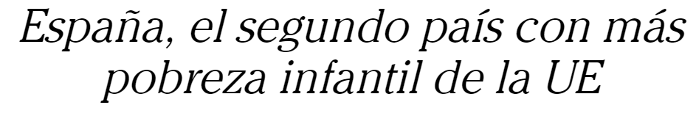
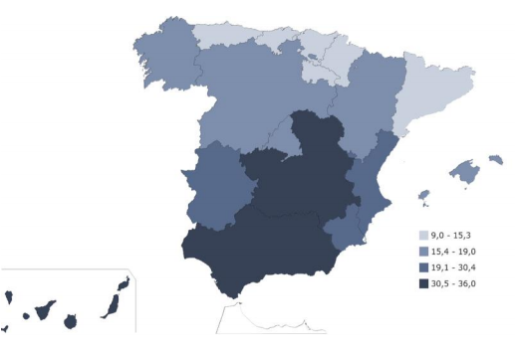
POBREZA INFANTIL
El 30% de los niños, bajo el umbral de pobreza
Grandes diferencias territoriales, del 35% andaluz al 9% vasco
El 43% de los niños pobres deja los estudios (frente al 18,3% nacional)

Slide 3
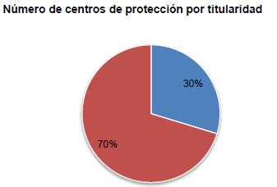
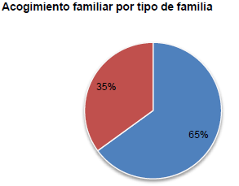


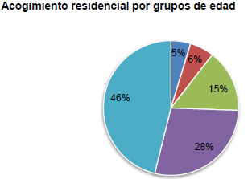
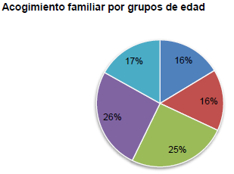


33.745
MENORES EN EL SISTEMA DE PROTECCIÓN
ACOGIMIENTO RESIDENCIAL
ACOGIMIENTO FAMILIAR
14.104 MENORES
19.641 MENORES

Slide 4
Estudio sobre niños y jóvenes que han vivido en Aldeas Infantiles SOS (febrero 2017)
INDICADORES GLOBALES
Personas con Seguimiento 1013
Entrevistados 491
Media de estancia en Aldeas Infantiles SOS 6,7 años
Tiempo de Egreso 7.7 años
Media de Edad 27 años
Franja de Edad 18-35 años

Slide 5
NIVEL ECONÓMICO
INDICADORES GLOBALES
1
2
3
4
5
Sin ingresos.
Ingresos Asistenciales.
Inferior o igual al SMI**. Jóvenes en Centros
Ingreso entre SMI y 1,5 veces el SMI.
Ingreso mayor a 1,5 veces el SMI
* Tener en cuenta el ingreso económico de la unidad familiar (pareja estable).
** Salario Mínimo Interprofesional, para el año 2017= 707,7 € mes x14 pagas (9.907,8 € al año)

Slide 6
EMPLEO
INDICADORES GLOBALES
1
2
3
4
5
En paro sin prestación.
En paro con prestación. Trabajo precario. Trabajo sin contrato.
Trabajo temporal menos de 1 año.
Trabajo temporal de más de 1 año.
Trabajo con contrato indefinido.
El empleo estable de nuestros emancipados (≥1 año=34%), supera en 7 puntos porcentuales al de los jóvenes españoles (27%)¹
¹Consejo de la Juventud de España (2017). Observatorio de Emancipación. 1º Semestre, 2017. España

Slide 7
VIVIENDA
INDICADORES GLOBALES
1
2
3
4
5
Calle, sin domicilio fijo, situación penal
Albergue, Asistencia Social (pensión,…).
Casa familiar.
Piso de alquiler, habitación alquiler.
Piso de compra.

Slide 8
INTEGRACIÓN SOCIOCULTURAL
1
2
3
4
5
Vive de la asistencia social o está en una Institución Tutelar.
Después de más de 1 año de emancipación sigue requiriendo ayudas continuas.
Después de más de 1 año de emancipación sigue requiriendo ayudas puntuales.
Es autónomo, con escasa red social. Se desenvuelve con soltura en la sociedad.
Es autónomo, tiene una amplia red social (amigos, compañeros trabajo), y sabe desenvolverse en la sociedad.

Slide 9
SALUD
INDICADORES GLOBALES
1
2
3
4
5
Enfermedad muy grave y degenerativa.
Enfermedad crónica incapacitante o grave, física o mental con tratamiento de psicofármacos.
Trastornos esporádicos o trastornos leves de personalidad.
Enfermedades leves o tratamiento psicoterapéutico sin medicación.
Bienestar físico, mental y social.
La mayoría de nuestros emancipados gozan de una buena salud física y mental. Los problemas de salud mental son los que más les afectan.
(Jóvenes con discapacidad de más del 65% valorad entre 1 y 2
Jóvenes con discapacidad entre 33% y 65% valorad entre 3 y 4)

Slide 10
DEPENDENCIAS
INDICADORES GLOBALES
1
2
3
4
5
Dependencia crónica sin tratamiento.
Dependencia crónica con tratamiento en centro.
JÓVENES DE ALDEAS
Dependencia crónica con tratamiento ambulatorio. Consumo habitual de drogas legales y/o Cánnabis.
Consumo esporádico de tóxicos.
Sin consumo.

Slide 11
ALDEAS INFANTILES SOS EN ESPAÑA
PROGRAMA DE JÓVENES
TRÁNSITO A LA VIDA ADULTA
PROYECTO DE AUTONOMÍA
PROYECTO DE EMANCIPACIÓN
SERVICIO DE EMPLEO
Da respuesta a las necesidades individuales de los jóvenes con los que se trabaja, atendiendo a la capacidad de resiliencia de los mismos, procurándoles los apoyos necesarios para que puedan vivir de manera autónoma favoreciendo su integración social y laboral. El acompañamiento es clave en este proceso y debe seguir existiendo incluso más allá de la mayoría de edad.

Slide 12

Marco legislativo
«Artículo 22 bis. Programas de preparación para la vida independiente.
Las Entidades Públicas ofrecerán programas de preparación para la vida independiente dirigidos a los jóvenes que estén bajo una medida de protección, particularmente en acogimiento residencial o en situación de especial vulnerabilidad, desde dos años antes de su mayoría de edad, una vez cumplida esta, siempre que lo necesiten, con el compromiso de participación activa y aprovechamiento por parte de los mismos. Los programas deberán propiciar seguimiento socioeducativo, alojamiento, inserción socio-laboral, apoyo psicológico y ayudas económicas.»
Ley 26/2015, de 28 de julio, de modificación del sistema de protección a la infancia y a la adolescencia.

Slide 13
Programa de Jóvenes
Proyecto de tránsito a la vida adulta
Jóvenes a partir de 14 años en los diferentes programas de Aldeas Infantiles SOS.
Intervención individual y grupal para el conocimiento de lo que significa la mayoría de edad y ayuda en la toma de decisiones. Al mismo tiempo, se da a conocer el programa de jóvenes como recurso del que pueden servirse.
FASE | QUÉ SE TRABAJA
Proyecto de Vida | Cuál es mi plan de futuro Qué quiero ser, qué quiero hacer Qué tengo que hacer para conseguirlo
Opciones a la mayoría de edad | Prestaciones y requisitos: Presentación de los programas de Aldeas, de la Administración Posibles Ayudas y prestaciones Costes de los departamentos
Requisitos de vivir en sociedad | Gestión del tiempo, de la soledad, responsabilidad, auto organización Gestión del dinero Convivencia y resolución de conflictos Normas de los pisos y sociales
Jornadas convivencia | Presentación de los programas Testimonios de jóvenes y no tan jóvenes. Partiendo de las dudas e inquietudes que han ido surgiendo en el itinerario.

Slide 14
PROGRAMA DE JOVENES
Proyecto de autonomía
Jóvenes mayores de edad procedentes de programas de Aldeas Infantiles SOS y jóvenes derivados de otras entidades de protección. Acceso voluntario.
Proporcionar apoyo educativo, sociolaboral, y/o económico, llevado a cabo por el equipo del programa de jóvenes que realiza un seguimiento en función de las necesidades, favoreciendo que el joven sea el protagonista de su propio desarrollo personal.
Proyecto de emancipación
Jóvenes procedentes de programas de Aldeas Infantiles SOS.
Conjunto de acciones encaminadas a seguir ofreciendo un seguimiento y/o apoyos puntuales en caso de necesidad.
Seguimiento, asesoramiento, ayudas de emergencia, becas de segunda oportunidad, punto de encuentro.

Slide 15
PROGRAMA DE JÓVENES
Servicio de empleo
Conjunto de acciones encaminadas a seguir ofreciendo un seguimiento y/o apoyos puntuales en caso de necesidad a todas las personas que han estado en un programa de Aldeas Infantiles SOS.
Elaboración de itinerarios formativo/laborales, apoyo en la búsqueda activa de empleo, apoyo a jóvenes con empleo precario.

Slide 16

SERVICIO DE EMPLEO
CANARIAS
Conjunto de acciones diseñadas para mejorar la empleabilidad de los jóvenes y favorecer su incorporación al mercado laboral. Desde este servicio apoyamos el emprendimiento.
Se han hecho 4 contrataciones o renovaciones de auxiliar de oficio
10 jóvenes participan en la formación interna de diseño y fabricación de mobiliario en madera y fabricación de baldosas hidráulicas y ladrillos ecológicos
Derivación a formaciones externas para mejorar la empleabilidad
Formación por el Social Desk (informática, electrónica y diseño en impresora 3D)
Formación desde la plataforma on line sobre mantenimiento de edificio
Social Makers: segundo año de andadura. Este año se ha incorporado un miembro más a la cooperativa y ha generado otro puesto de trabajo

Slide 17
CANARIAS
Video Jóvenes

Slide 18


GRACIAS
POR
SU ATENCIÓN

